Slide 1

Nenadzirana kategorizacija slika

Slide 2
Tijek projekta
Učenje pojmova
Čitanje literature
Implementacija
Analiza
Dokumentacija

Slide 3
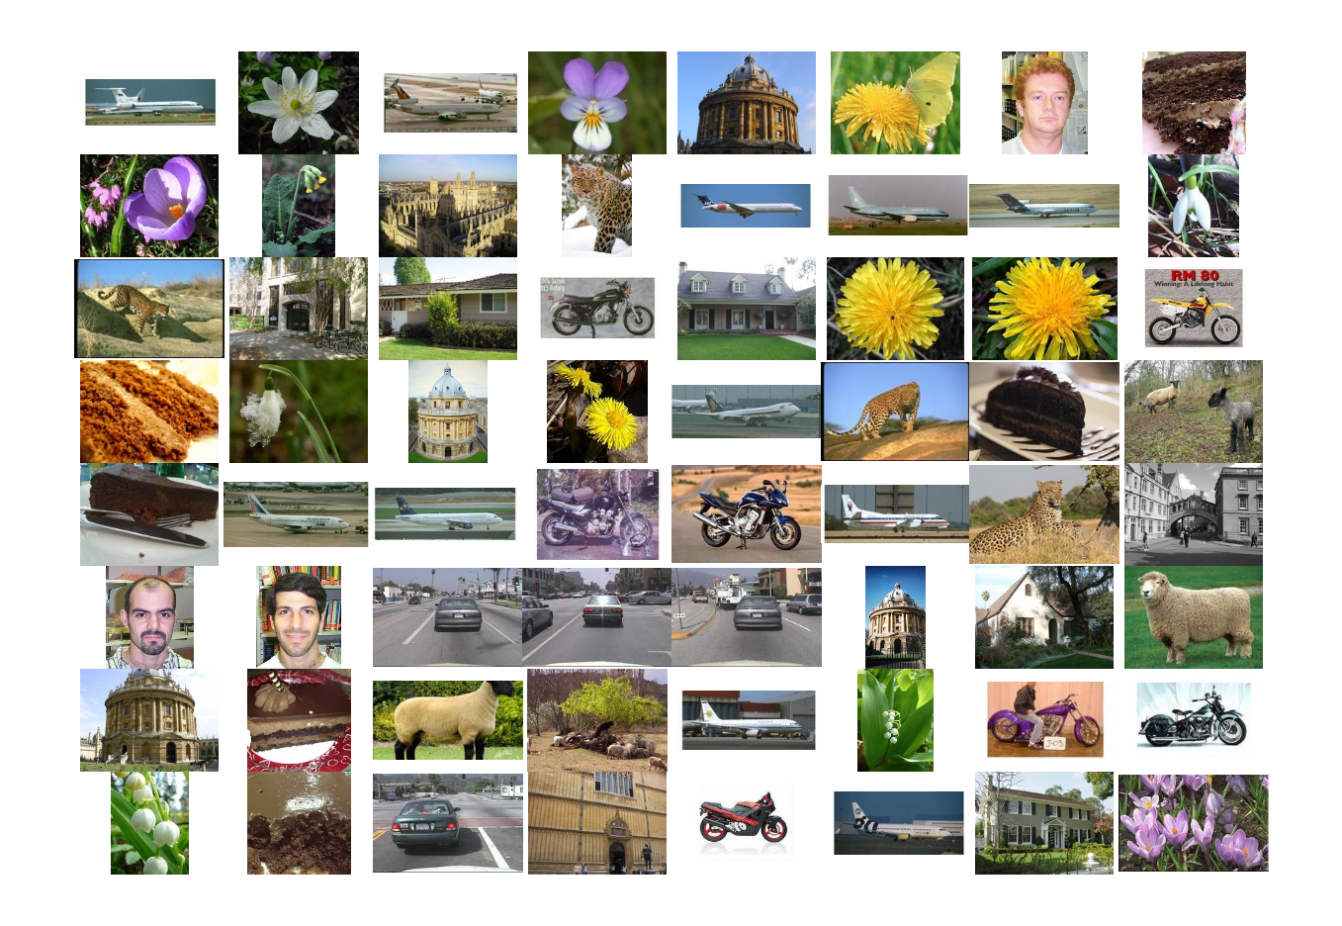
Pregled danog skupa podataka
6889 slika
Različite dimenzije i formati

Slide 4
Usporedba s drugim skupovima podataka
Skup podataka | Broj klasa | Veličina slike | Broj slika
STL-10 | 10 | 96x96 | 100 000
CIFAR-10 | 10 | 32x32 | 60 000
MNIST | 10 | 28x28 | 70 000
CIFAR-100 | 100 | 32x32 | 60 000

Slide 5
Algoritam
Augmentacije
Učenje značajki
Klasteriranje

Slide 6
Augmentacije
Rotacija
Translacija
Skaliranje
Kontrasti

Slide 7
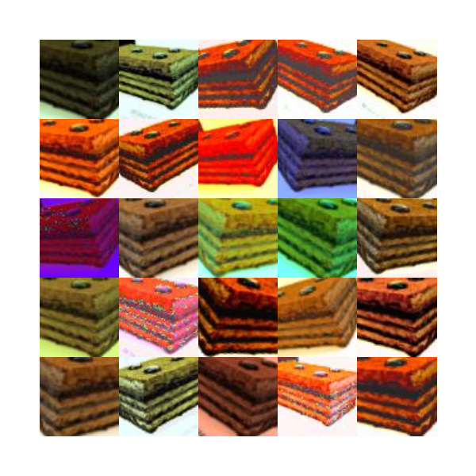
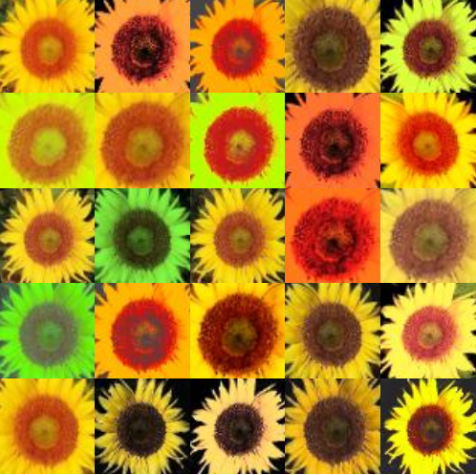
Augmentacije

Slide 8
Učenje značajki
Konvolucijske neuronske mreže (CNN)
Uzimamo značajke iz potpuno povezanog sloja
64c5-64c5-128f
64c5-128c5-256c5-512f

Slide 9
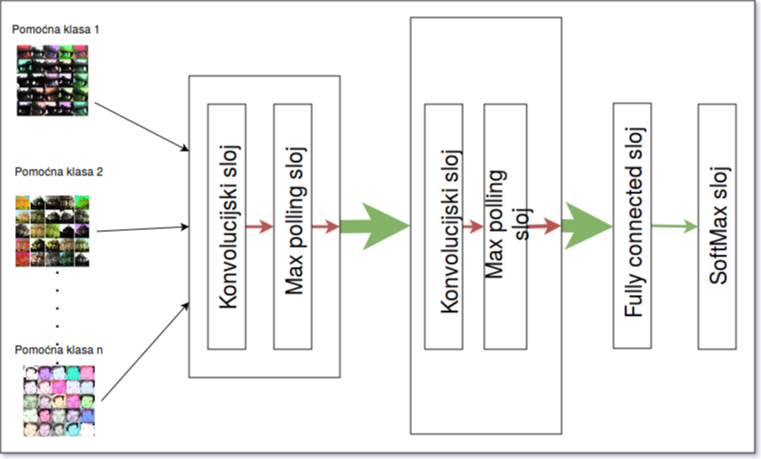
Učenje značajki

Slide 10
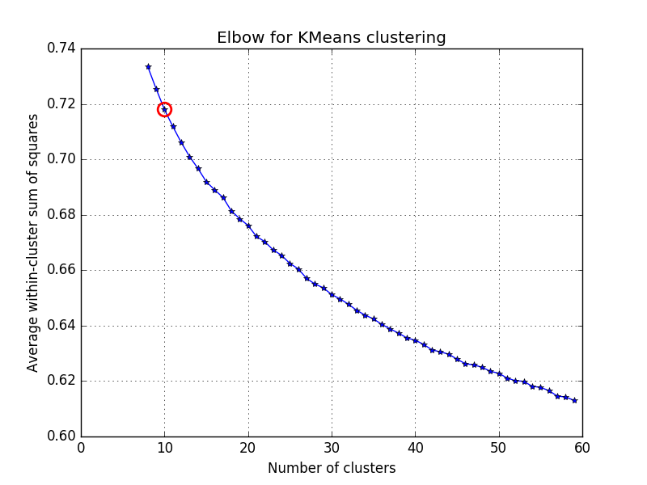
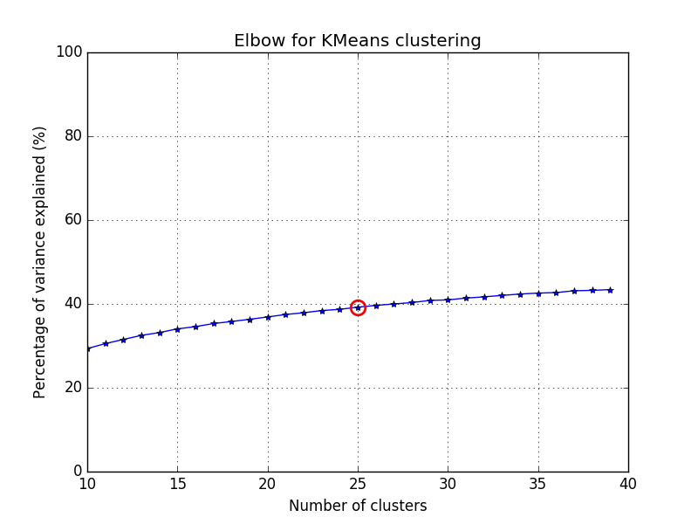
Određivanje broja klastera
Metode lakta -> 10-25

Slide 11
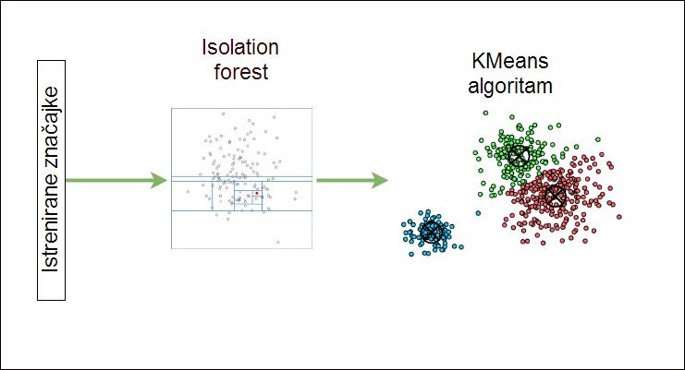
Klasteriranje

Slide 12
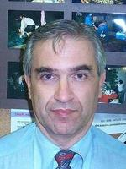
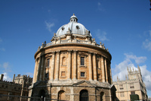
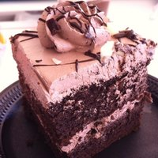
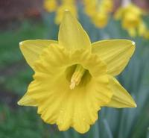
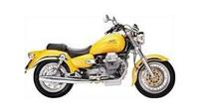
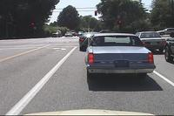
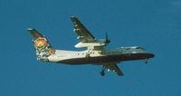
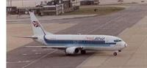
Rezultati
Primjeri dobro
odvojenih klasa

Slide 13
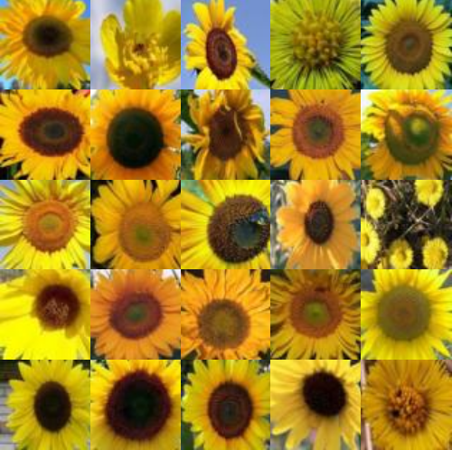
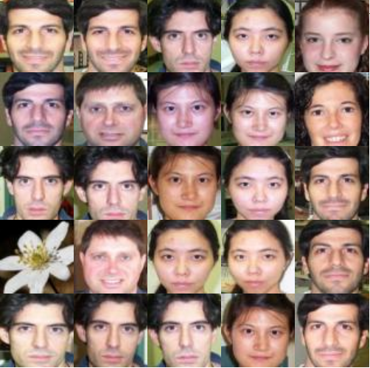
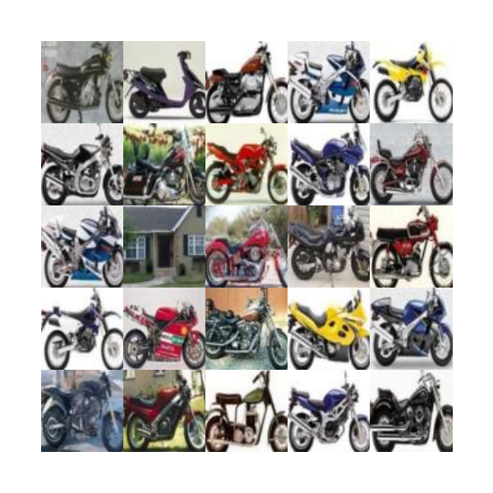
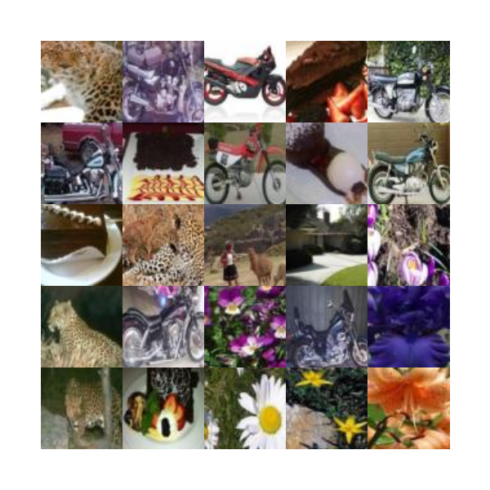
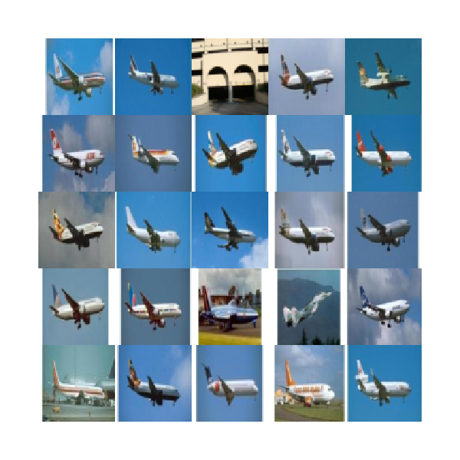
Rezultati

Slide 14
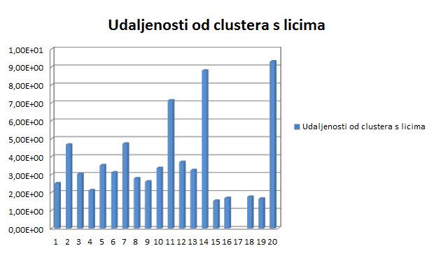
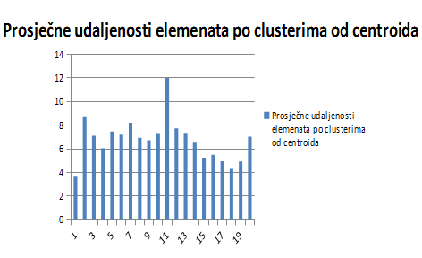
Zaključak
Rezultati bolji s većom mrežom i više pomoćnih klasa
Vidljivi rezultati i s malim brojem klasa

Slide 15
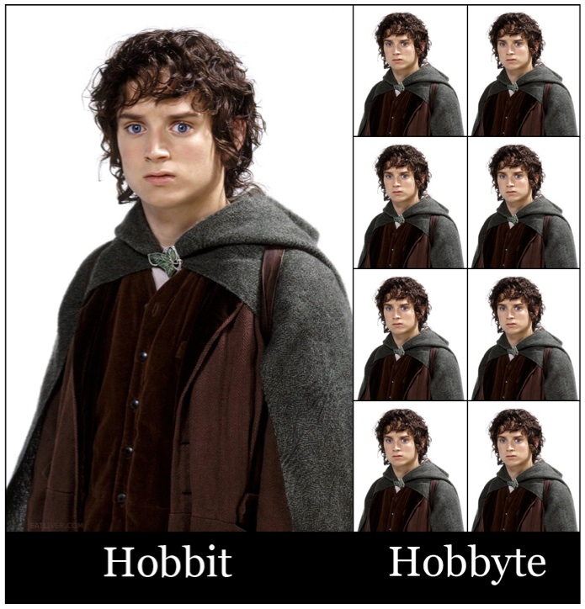
Hvala na pažnji!

